Slide 1
Муслим Магомаев. Ты моя мелодия
«Старая пластинка»
Выпуск 24

Slide 2
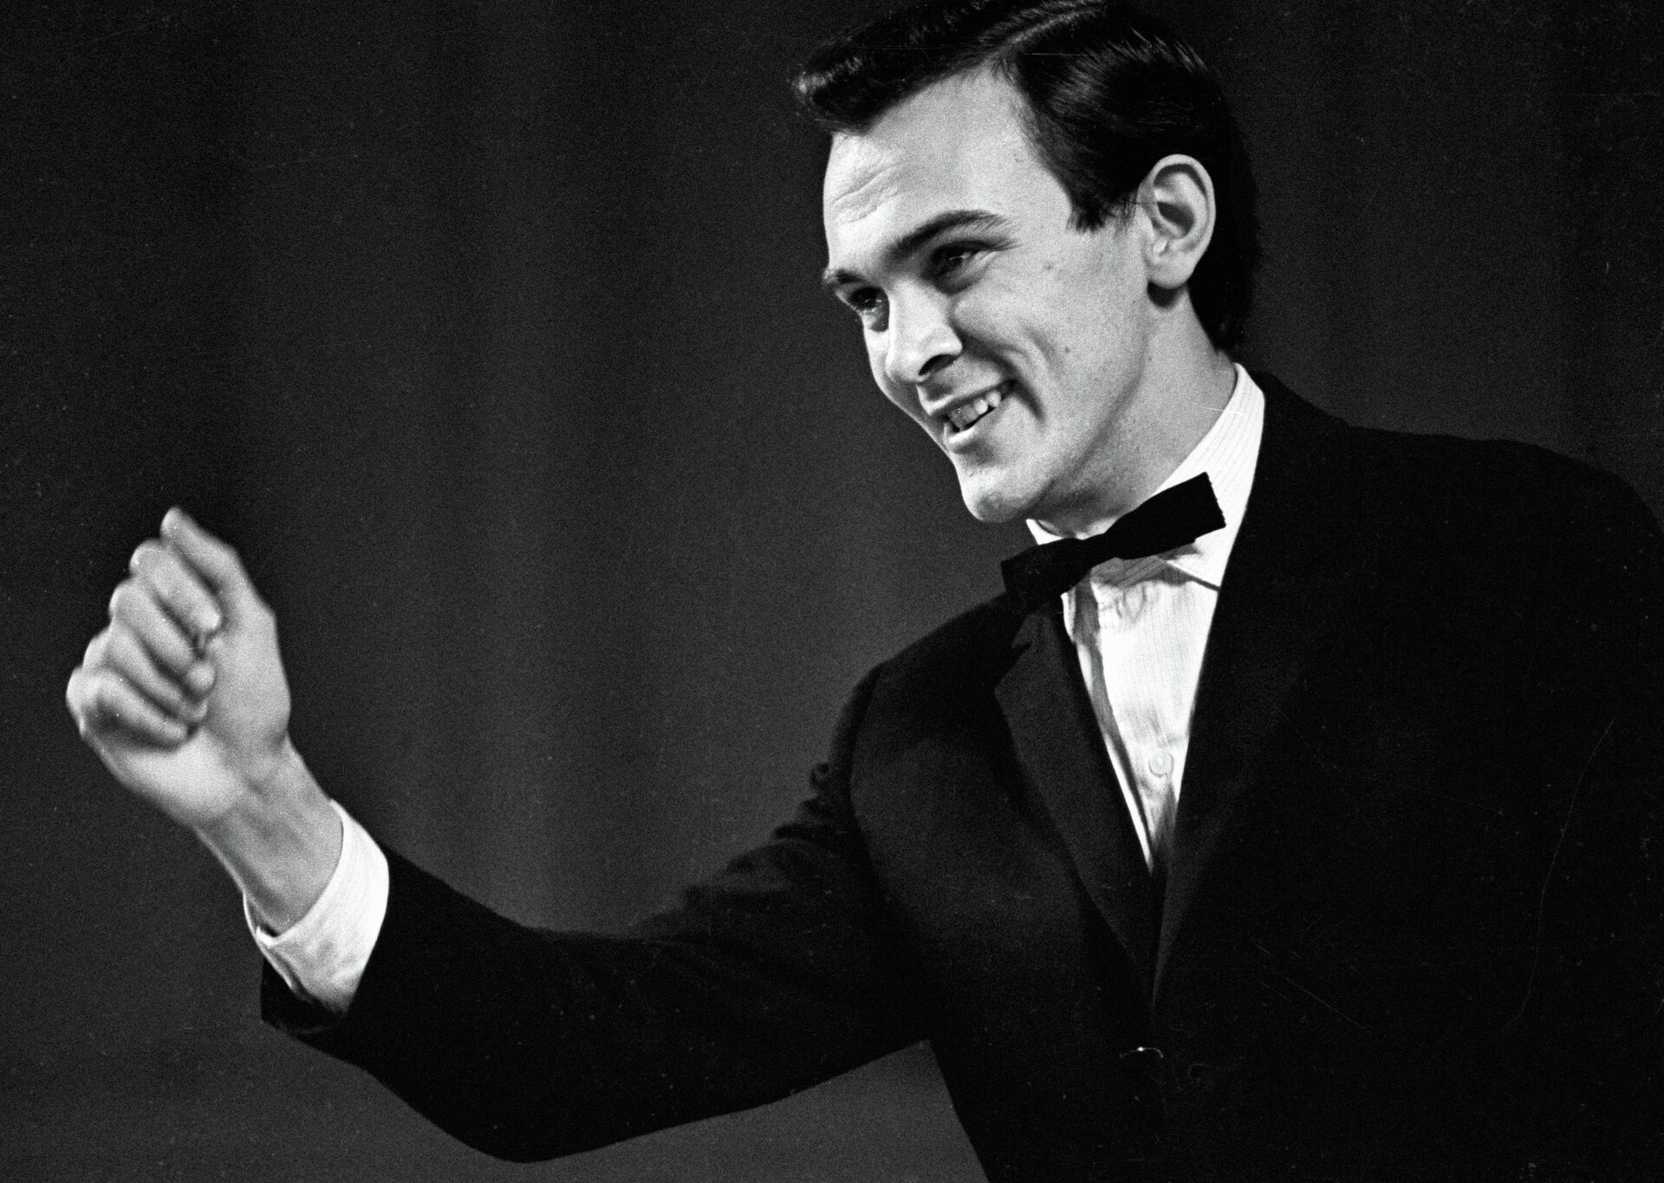
Бывают артисты известные. Бывают знаменитые. Бывают звезды и суперзвезды. А бывают такие артисты, как Муслим Магомаев. Человек-загадка, Человек-парадокс, которому пророчили стать вторым Шаляпиным.
Его путь не был устлан розами, но и победы и поражения его не были похожи ни на чьи больше.

Slide 3
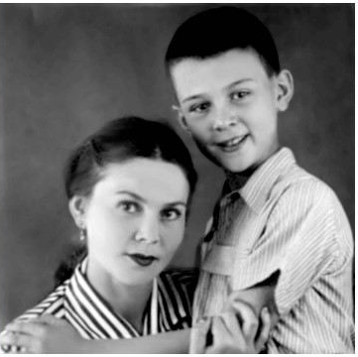
После войны маленький Муслим рос в семье дяди – старшего брата отца Джамала Муслимовича Магомаева. Учился в музыкальной школе при Бакинской консерватории по классу фортепиано и композиции. Талантливого ученика приметил профессор, виолончелист Владимир Аншелевич, и начал давать ему уроки

Slide 4
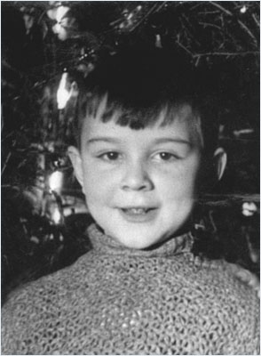
Первую мелодию мальчик сочинил в пять лет и запомнил ее на всю жизнь. Со временем она превратилась в песню «Соловьиный час». Стихи для нее написал Анатолий Горохов.

Slide 5
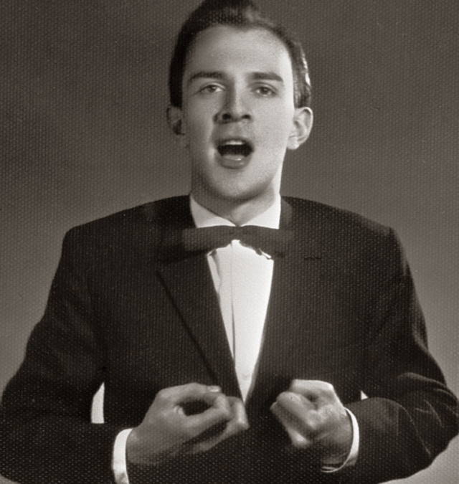
Первое оперное выступление Муслима Магомаева состоялось в музыкальном училище. Он всерьез увлекся вокалом, и концертмейстер Тамара Кретинген стала искать для него неизвестные романсы и произведения старинной музыки

Slide 6
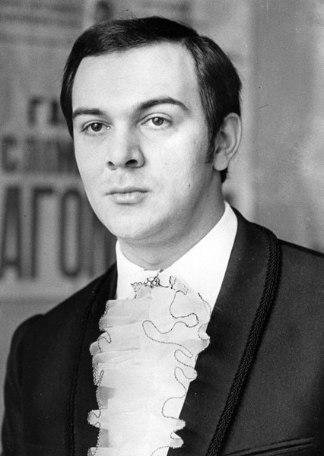
В 1960-1961 годах Муслим Магомаев был солистом Грозненской Государственной филармонии. Всесоюзная известность пришла к нему в 1962 году после выступления в Кремлевском Дворце съездов, на заключительном концерте фестиваля азербайджанского искусства. В прессе появились хвалебные отзывы. В ложе Кремлевского дворца ему аплодировал сам Иван Козловский.

Slide 7
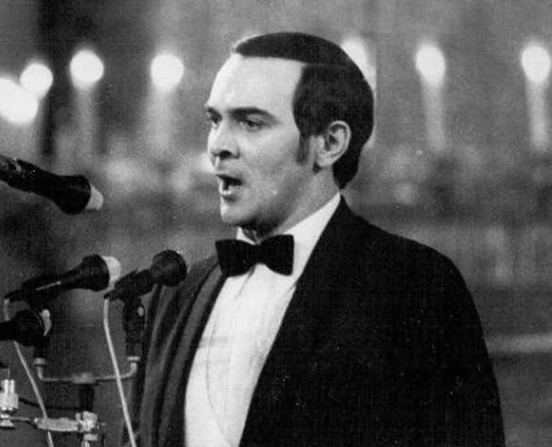
В 1962 году Магомаев стал лауреатом VIII Всемирного фестиваля молодежи и студентов в Хельсинки – за исполнение песни «Бухенвальдский набат». Начинающий певец был единственным солистом из Азербайджана. После этого его начали узнавать на улицах. Затем была стажировка в Азербайджанском театре оперы и балета.

Slide 8
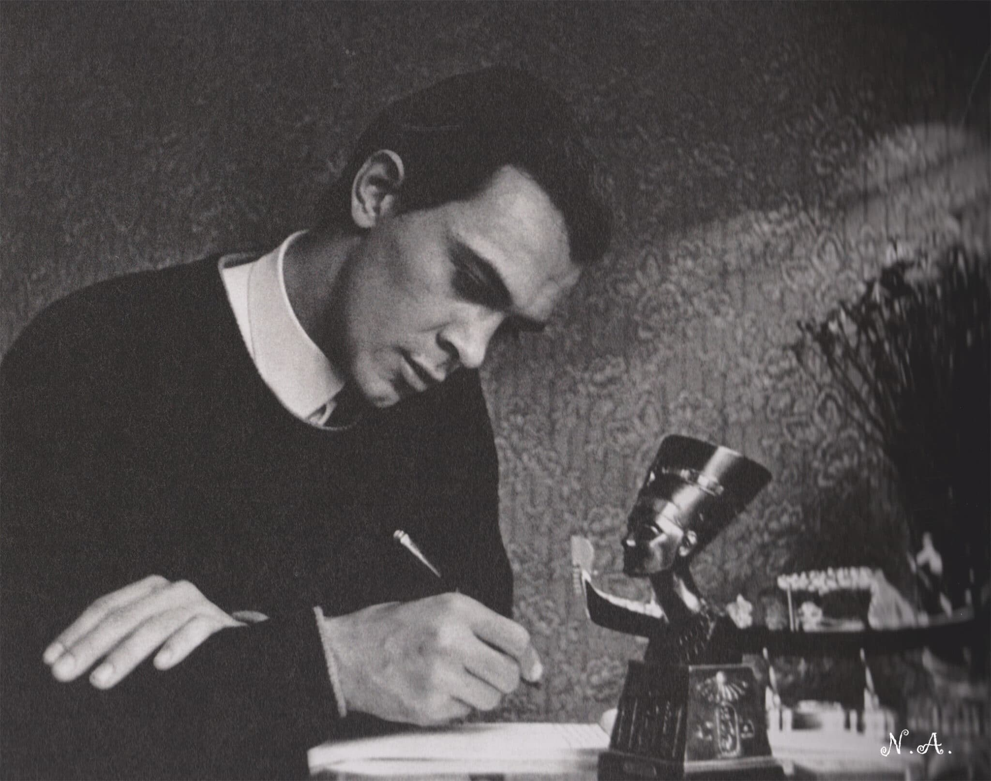
В 1969 году в курортном городе Сопот (Польша) состоялся IX Международный фестиваль эстрадной песни. Призы на фестивале вручали в двух номинациях – лучший певец и лучшая песня. Как лучший певец Магомаев получил I премию за песню Кшиштофа Садовского «Именно в этот день».
В конкурсе на лучшую песню Магомаев исполнил композицию Арно Бабаджаняна на стихи Александра Дмоховского «Сердце на снегу». Она тоже имела большой успех.

Slide 9
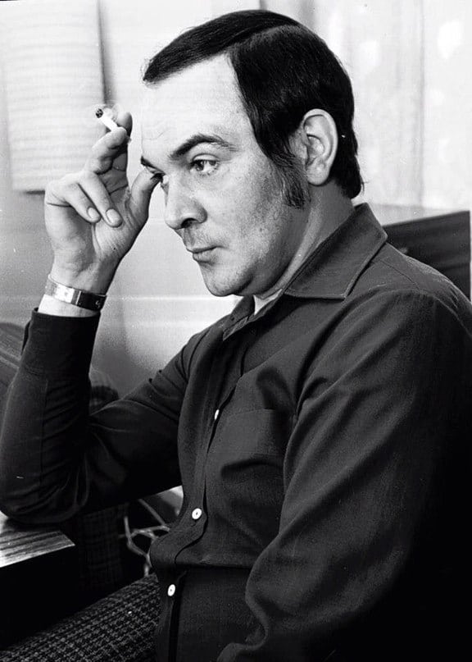
Муслим Магомаев первым среди советских эстрадных артистов поехал по линии Госконцерта в США. В 1966 и 1969 годах с большим успехом прошли его гастроли в знаменитом театре «Олимпия» в Париже. Директор зала, Бруно Кокатрис, хотел получить Магомаева еще на один год и предложил контракт, обещая сделать из него звезду международного масштаба. Певец всерьез рассматривал такую возможность, но Министерство культуры СССР сказало «нет», мотивировав отказ тем, что Магомаев должен выступать на правительственных концертах.

Slide 10
Однажды отзывчивость Магамаева чуть не стоила ему карьеры: в конце 1960-х он узнал, что у ансамбля песни и пляски Донских казаков нет денег на приличные костюмы. Магомаев вызвался помочь и ради этого отработал стадионный концерт. Артисту заплатили повышенный гонорар, и это не понравилось ОБХСС. Началось разбирательство.

Slide 11
В это время Магомаев был на гастролях во Франции. Ему предложили не возвращаться в СССР, но он отказался – никакой вины за собой не чувствовал и об эмиграции не думал. За певца вступился сам глава КГБ Юрий Андропов, и в итоге дело закрыли. Хотя после этого Магомаеву временно запретили выступать за пределами Азербайджана. Вынужденную паузу Магомаев использовал себе на пользу – окончил Бакинскую консерваторию по классу вокала и стал дипломированным певцом

Slide 12
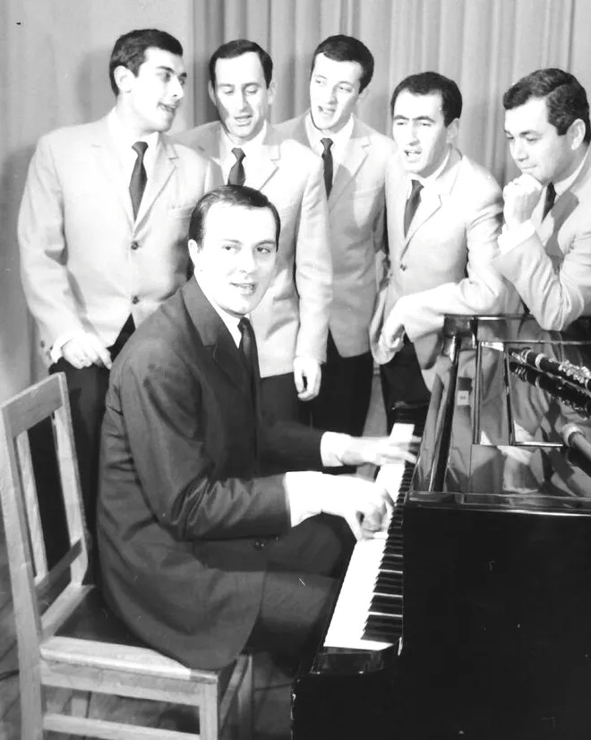
В концертном репертуаре певца насчитывалось более 600 произведений: арии, романсы, песни. Муслим Магомаев – автор более 20 песен, музыки к спектаклям, мюзиклам и кинофильмам. Был ведущим конкурса «Песня года» в 1980 и 1981 годах.

Slide 13
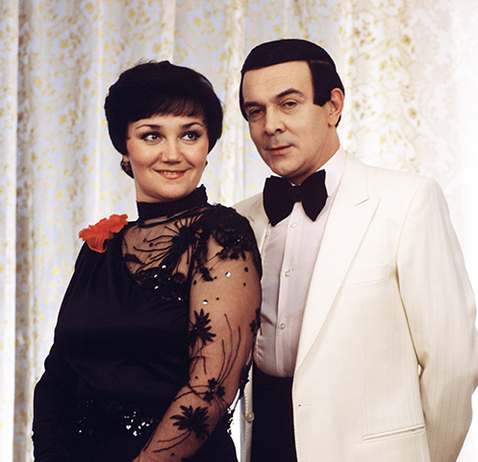
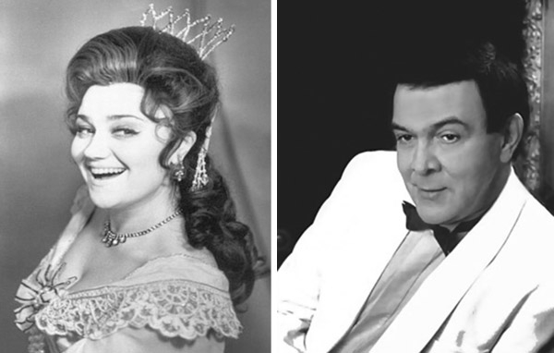
В начале 1970-х на сцене Бакинской консерватории Роберт Рождественский познакомил его с певицей Тамарой Синявской. Их роман перерос в один из самых красивых и знаменитых браков. Синявская и Магомаев нередко выступали с общими программами. Вместе они прожили 34 года, постоянно поддерживая друг друга.

Slide 14
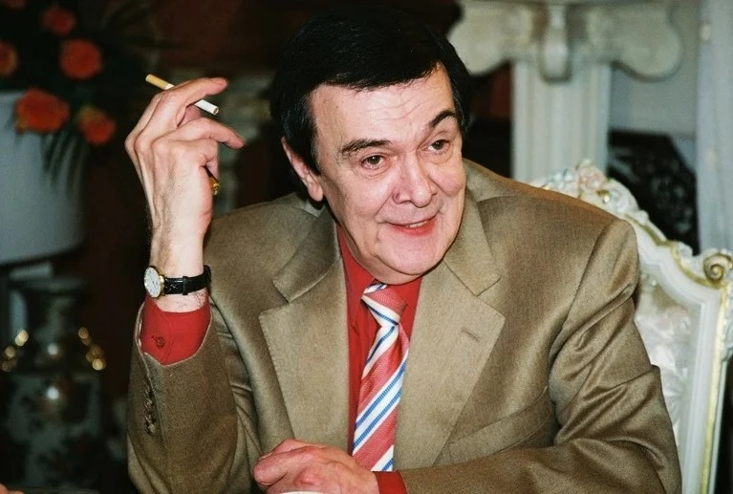
На пороге 60-летия Магомаев решил отказаться от сценической карьеры. Сосредоточился на сочинении музыки, а также на живописи, которой увлекался с юности. На вопросы журналистов, почему не хочет выступать дальше, отвечал, что у каждого таланта – свой срок и продлевать его не стоит. Хотя проблем с голосом у певца не было. Одну из последних песен, «Прощай, Баку» на стихи Сергея Есенина, Муслим Магомаев записал в 2007 году.

Slide 15
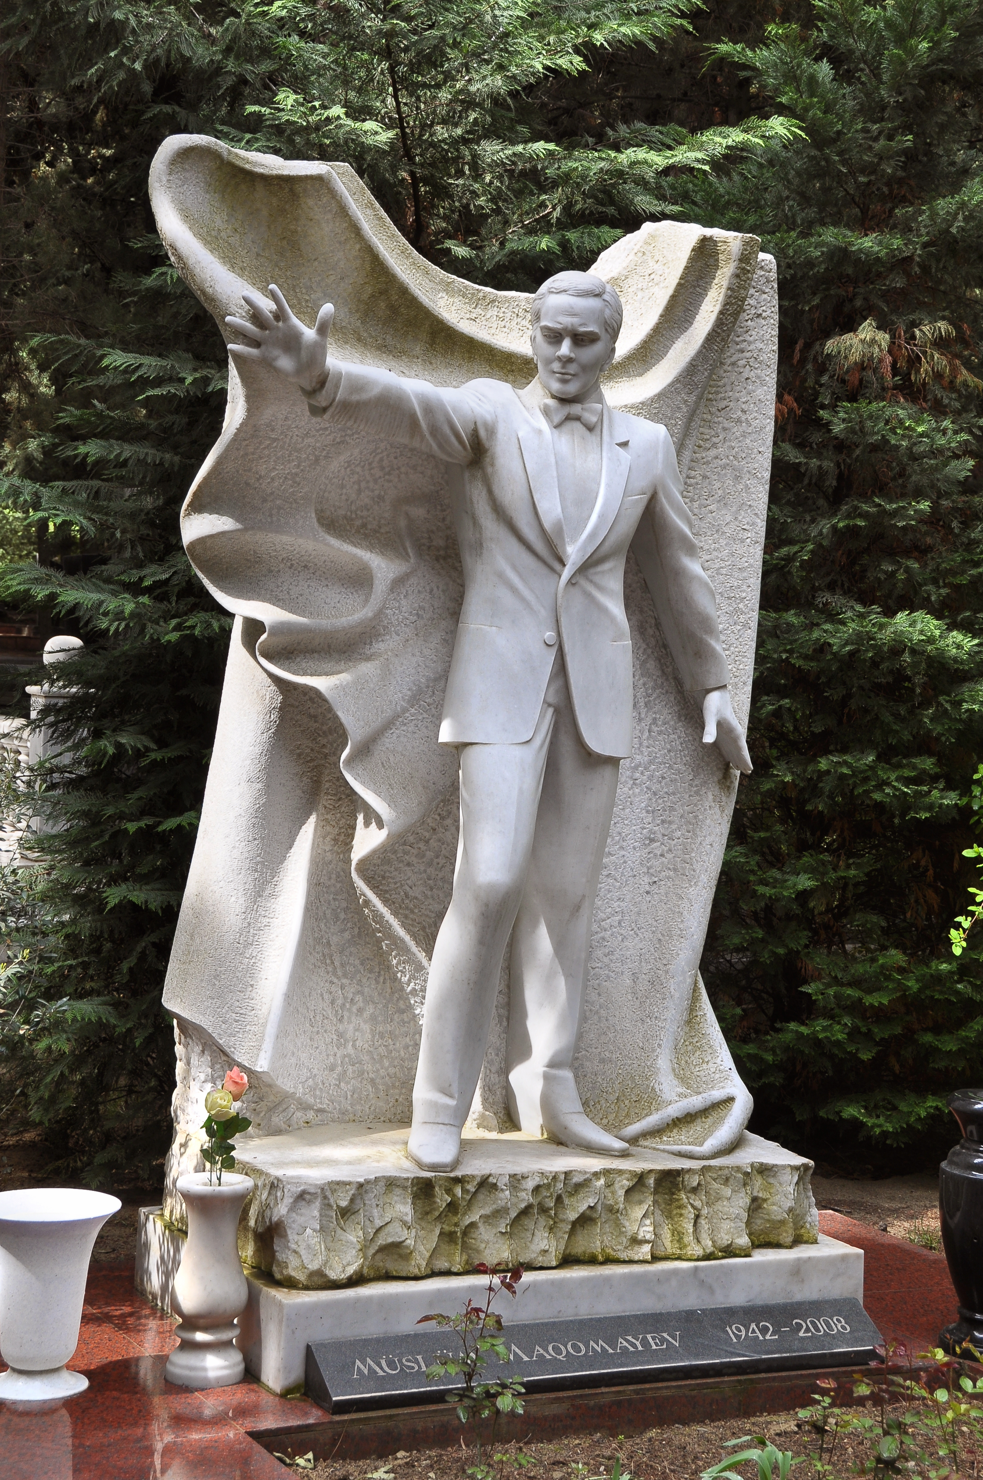
Певец и композитор умер 25 октября 2008 года в своей московской квартире от ишемической болезни сердца. Похоронен в Баку согласно мусульманским обычаям, на Аллее почетного захоронения, рядом со своим дедом – известным советским композитором и дирижером Муслимом Магометовичем Магомаевым. Проститься с ним пришли тысячи людей. Гроб с телом покойного вынесли под звуки написанной им и часто исполнявшейся песни «Азербайджан»

Slide 16
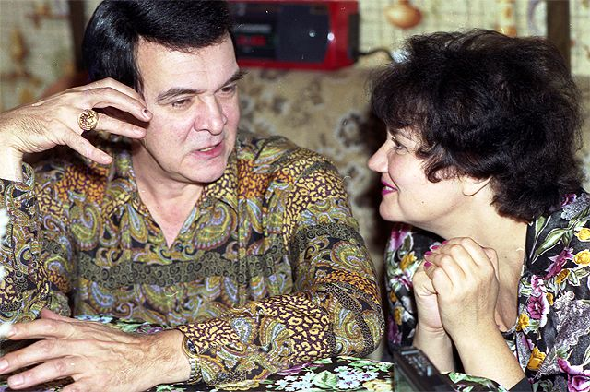
Муслим Магомаев считал Азербайджан своим отцом, а Россия для него всегда ассоциировалась с образом матери. Был автором и ведущим цикла телепередач о жизни и творчестве американского певца Марио Ланца, написал о нем книгу.

